Slide 1


酒店客房管理系统汇报
15组

Slide 2



CONTENTS
·目 录·
CONTENTS
壹
项目简介
贰
功能模块
叁
代码展示
肆
系统说明

Slide 3

壹
项目简介

Slide 4


项 目 背 景
信息时代的到来让各行业悄悄走向了网络化。无疑，在酒店的管理方面，使用网络信息化管理能使客房管理更先进、更高效、更科学。一个成熟的酒店管理可以记录酒店客人的信息，提供客房查询，管理预订订单等，让工作人员从烦琐的手工操作中解脱。
酒店客房管理系统是典型的信息管理系统的一部分。本次开发的酒店客房管理系统希望不仅可以代表酒店提升自身形象，同时还可以提高酒店员工的工作效率，加速资金周转、降低各项成本以及改善服务质量。

Slide 5





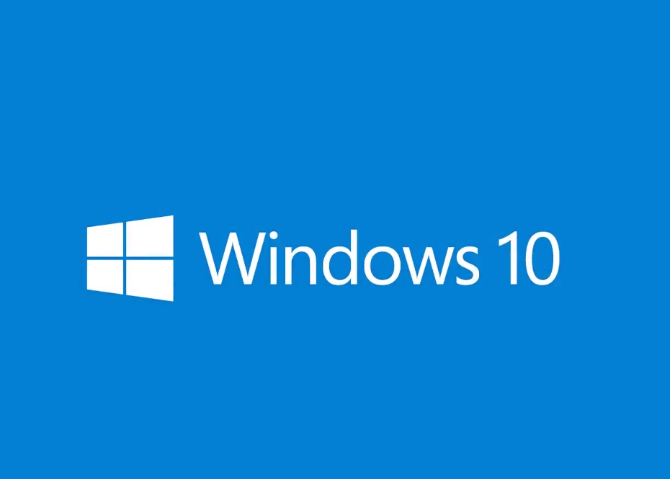

酒店管理系统的开发工具
数据库管理系统软件：Navicat for MySQL
Java开发包：jdk1.8
开发技术：jsp
Web服务器：Apache-Tomcat-8.5.31
系统开发平台：Eclipse
运行平台：Windows10

Slide 6
贰
功能模块

Slide 7
客房管理：可以对所有客房进行管理，包括增删改查房间及房间状态。
商品管理：可以对酒店销售的商品进行查询、新增、修改和删除。
住宿管理：对于提前预订的客户，系统会根据团队或者个人来提前准备房间；对于没有预订的客户，系统会先安排房间然后对客户信息进行登记。
顾客信息管理：可以将旅客或者团队的信息进行增删和修改，录入的客户方可进行住宿的预订。

Slide 8
叁
代码展示

Slide 9
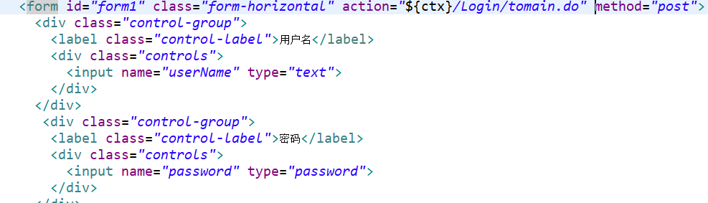

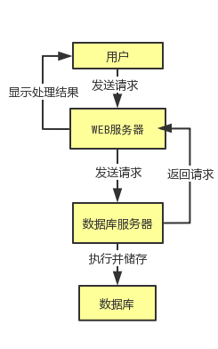
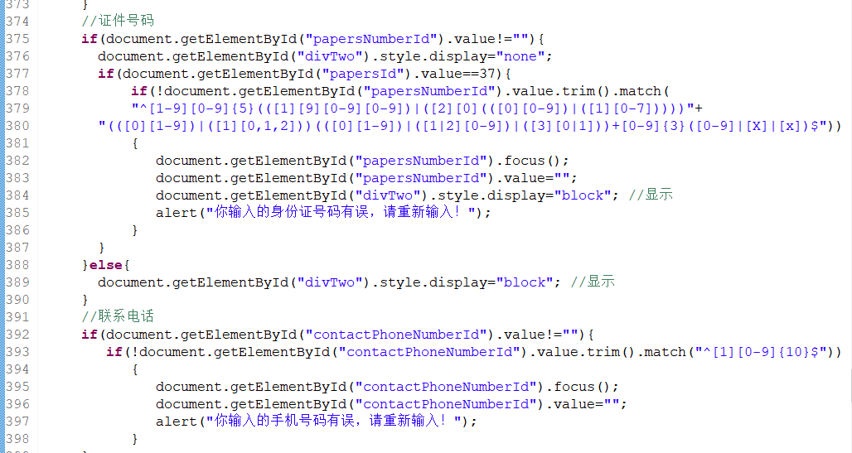
登录界面核心代码
添加客户信息部分代码
B/S架构

Slide 10
肆
系统说明

Slide 11

本酒店客房管理系统主要功能包括客户预定、入住开单、客户信息管理、客房状态管理、商品管理、客户结账等等。本系统可以在多种操作平台上运行，数据库系统采用MySQL数据库，用Java来编写，使系统安全可靠，也让系统易于维护。对于用户提交的异常信息，本系统还会进行判断并及时提示用户。
这次开发的系统基本上满足了酒店管理方面最基础的需要。在界面上力求美观、在操作方面尽量避免出错。当然本系统还存在一些不足，它在界面上需要进一步的修饰和美化，部分功能也没能实现最初计划，在今后随着知识的积累，我们会进一步优化本系统。

Slide 12
谢谢大家

